Slide 1


参加無料
はじめての
障がい者雇用セミナー
これから障がい者雇用を検討される企業の方を対象に、障がい者雇用の基本に関する講義と
先進企業の取組みを紹介します。
令和５年
6月20日（火） 14:00～16:30
申込締切
令和5年6月14日（水）
対 象 企業の方（経営者、人事・労務担当者等）
参加方法 ①会 場：エル・おおさか本館11階 セミナールーム
②オンライン：Microsoft Teams
定 員 ①会場：30名 ②：オンライン 30名（申込先着順）
申込方法 裏面をご確認のうえ、お申込みください。
■プログラム
１ 障がい者雇用の基本
大阪府障がい者雇用促進センター 上席調査役 石田 兼二
２ 精神・発達障がい者雇用の基本
大阪府障がい者雇用促進センター 上席調査役 松田 達久
３ 先進企業の事例紹介「障がい者の雇用管理について」
株式会社NTT西日本ルセント 関西支店平野第二センター センター長 南 篤司氏
主 催 大阪府
問合せ先 大阪府障がい者雇用促進センター
（大阪府 商工労働部 雇用推進室 就業促進課 障がい者雇用促進ｸﾞﾙｰﾌﾟ）
TEL 06-6360-9077 FAX 06-6360-9079
E-mail shugyosokushin-g04@gbox.pref.osaka.lg.jp
Notes:
1

Slide 2
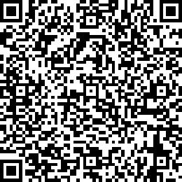
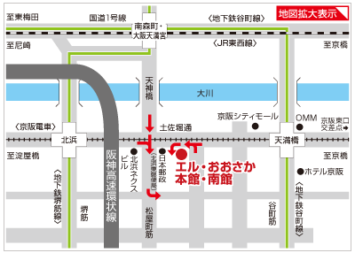
《申込方法》
「大阪府行政オンラインシステム」よりお申込みください。
（URL）
https://lgpos.task-asp.net/cu/270008/ea/residents/procedures/apply/04755dad-ac73-47f4-a123-ad50ea816522/start
（QRコード）
■お申し込みいただいた個人情報は、本セミナーの運営にのみ利用させていただきます。
■手話通訳が必要な場合や車椅子でご参加される場合等は、事前にお申出ください。
■インターネットによる申込みが難しい場合は、下記「参加申込書」に記入のうえ、
問合せ先（表面）あてにFAXまたはE-mailでお申込みください。
大阪府 障がい者雇用セミナー
検索
会場アクセス
エル・おおさか（大阪府立労働センター）
本館11階 セミナールーム
大阪市中央区北浜東3-14
●京阪・OsakaMetro谷町線「天満橋駅」より西へ300m
●京阪・OsakaMetro堺筋線「北浜駅」より東へ500m
●OsakaMetro御堂筋線「淀屋橋駅」より東へ1,200m
●JR東西線「大阪天満宮駅」より南へ850m
《留意事項》
・会場参加の方、オンライン参加の方ともに、13時30分から受付を開始します。
・オンライン参加の方には、前日までに参加URLを送付します。
・新型コロナウイルス感染症の状況により、開催方法をオンライン配信のみに変更することがあります。
その際は、HPに掲載のうえ、会場参加の方に個別にご連絡します。
「はじめての障がい者雇用セミナー（6月20日）」参加申込書
参加方法 | □会場参加 □オンライン参加
企業名
所在地 | （〒 - ）
連絡先 | TEL | FAX
所属・役職
参加者氏名
E-mail
配慮事項 （手話通訳等）

